Slide 1

Тема проекта:
«Калейдоскоп эмоций»
Исполнитель: педагог-психолог МБДОУ «Центр развития ребенка-детский сад № 4 города Арск»»
Журавлёва А.В.

Slide 2
Тип проекта:
Информационно – практико-ориентированный, психолого-просветительский.
Исполнители: педагог-психолог, дети старшей группы.

Slide 3
Продолжительность проектной деятельности: краткосрочный – 2 недели.
Принципы реализации проекта:
Личностно-ориентированный подход в ребенку;
Самореализация дошкольника, выражение положительных эмоций;
Воспитание дружеских отношений друг к другу;
Принцип сотрудничества детей и педагогов;
Принцип системности и последовательности.

Slide 4
Цель проекта: развитие эмоциональной сферы детей дошкольного возраста.
Задачи:
расширять знание о чувствах, эмоциях и способах выражения;
обогащение словаря детей за счет слов, обозначающих различные чувства, эмоции, настроение;
дать представление о способах выражения собственных эмоций (мимика, жесты, поза, слова)

Slide 5
Этапы проекта
Подготовительный этап:
анализ запросов со стороны педагогов, постановка проблемы;
сбор, анализ и систематизация необходимой информации, подбор практического материала;
разработка проекта в целом.

Slide 6


В подготовительном этапе работы использовалась методическая литература для изучения эмоциональной сферы.

Slide 7
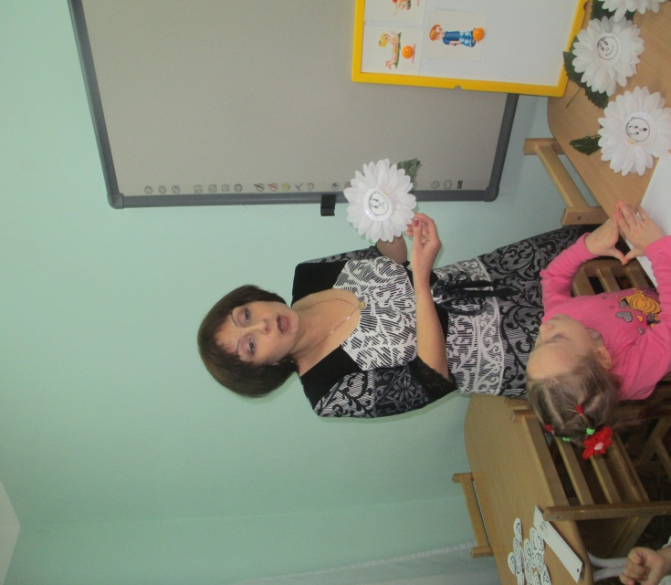
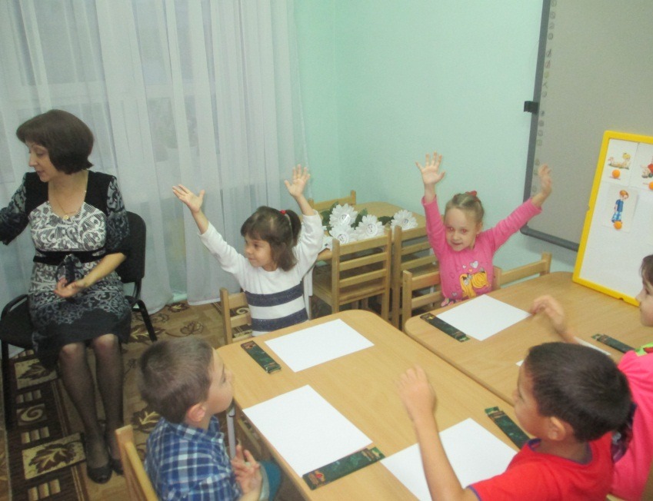
Основной этап – практический: совместная деятельность с детьми и педагогами. Возраст детей – от 5 до 7 лет. Занятия проводились2раза в неделю в форме мини тренингов. Продолжительность 20 – 30 минут.

Slide 8
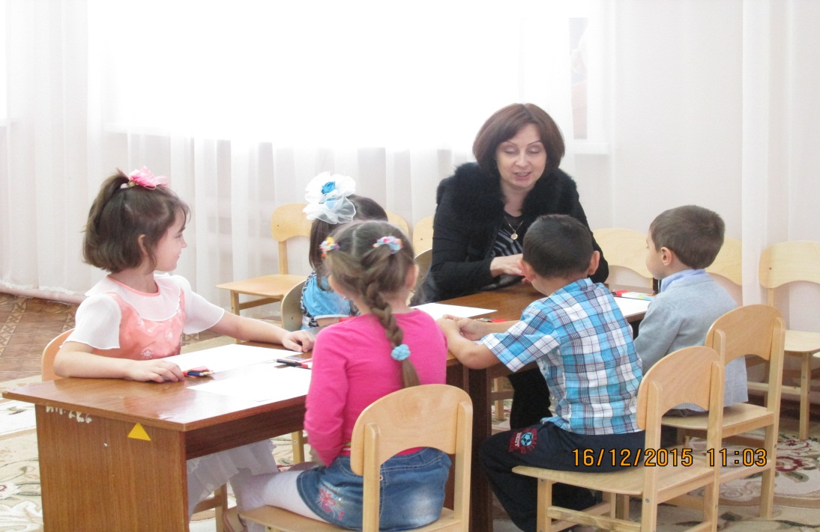
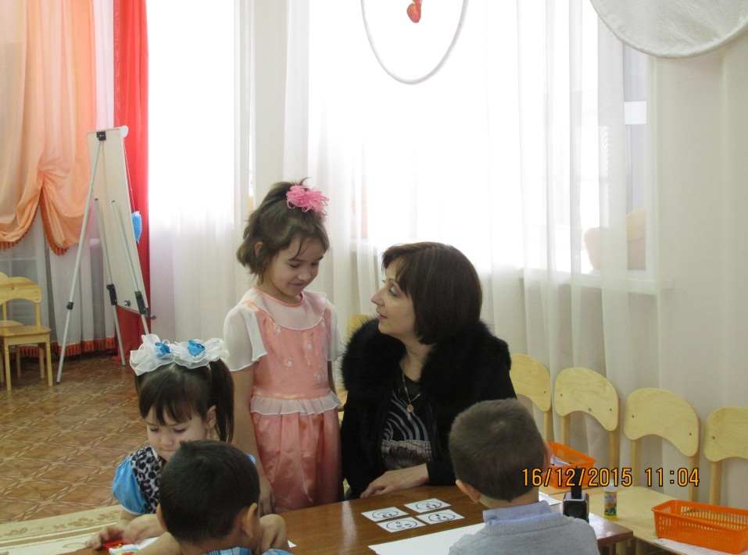
Заключительный этап:
Итоговое занятие на семинаре практикуме «Этот волшебный мир эмоций»

Slide 9
В занятии использовались:
этюды – мимические и пантомимические;
психогимнастические игры;
релаксационные методы;
элементы изобразительной деятельности;
музыкальное сопровождение.

Slide 10
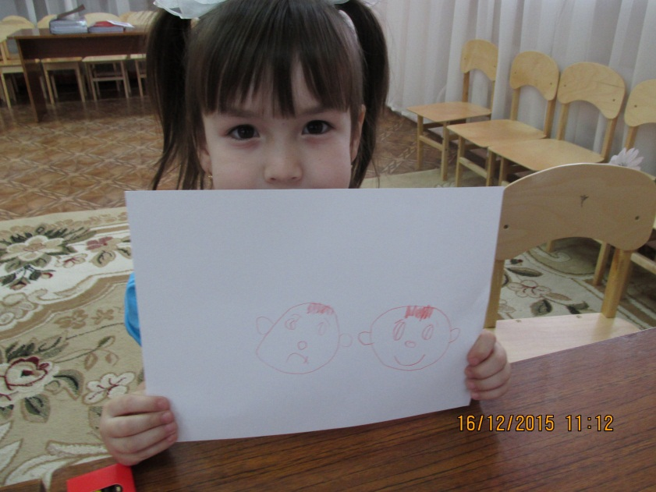
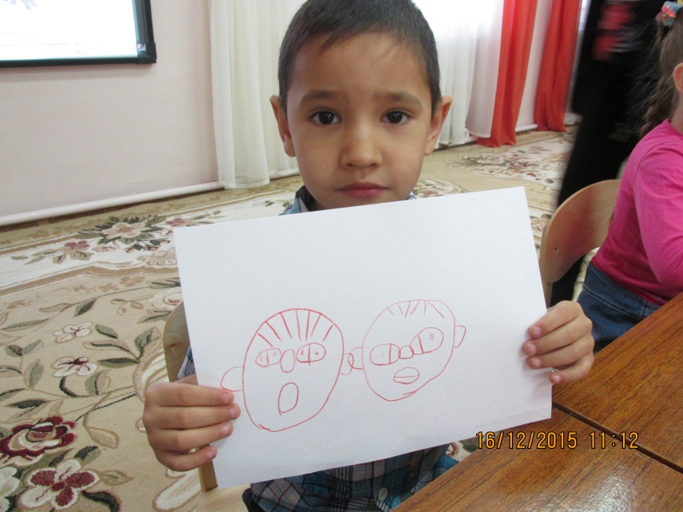
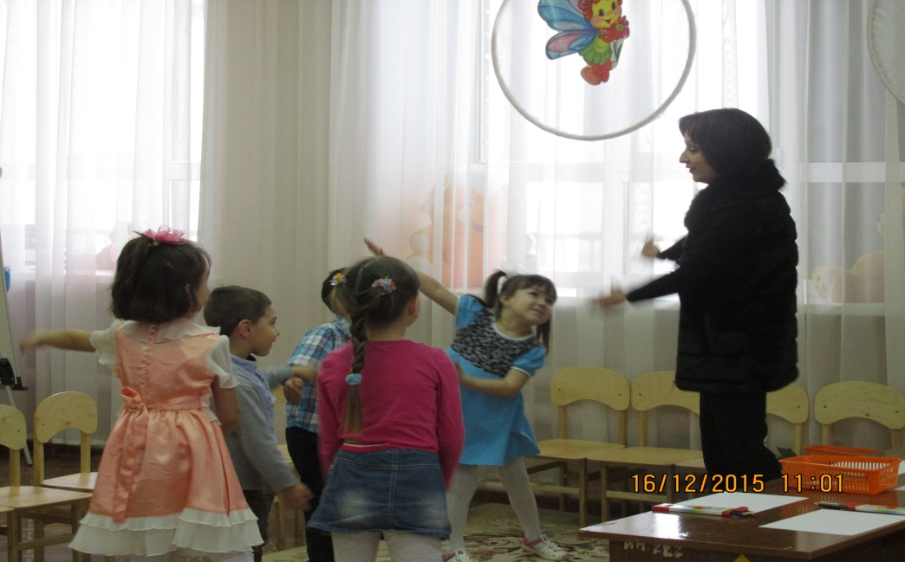

Slide 11
Конечный результат проекта
Дети научились понимать эмоциональное состояние свое и окружающих;
Имеют представление о способах выражения собственных эмоций;
Могут управлять своими чувствами и эмоциями.

